Slide 1
Послешкольное образование: осознанность или традиция
Исследование проводили студенты группы 1304:
Байков Егор, Ярусова Татьяна, Чернякова Валерия

Slide 2

Постановка исследовательского вопроса

Slide 3

Проведение анкетирования

Slide 4
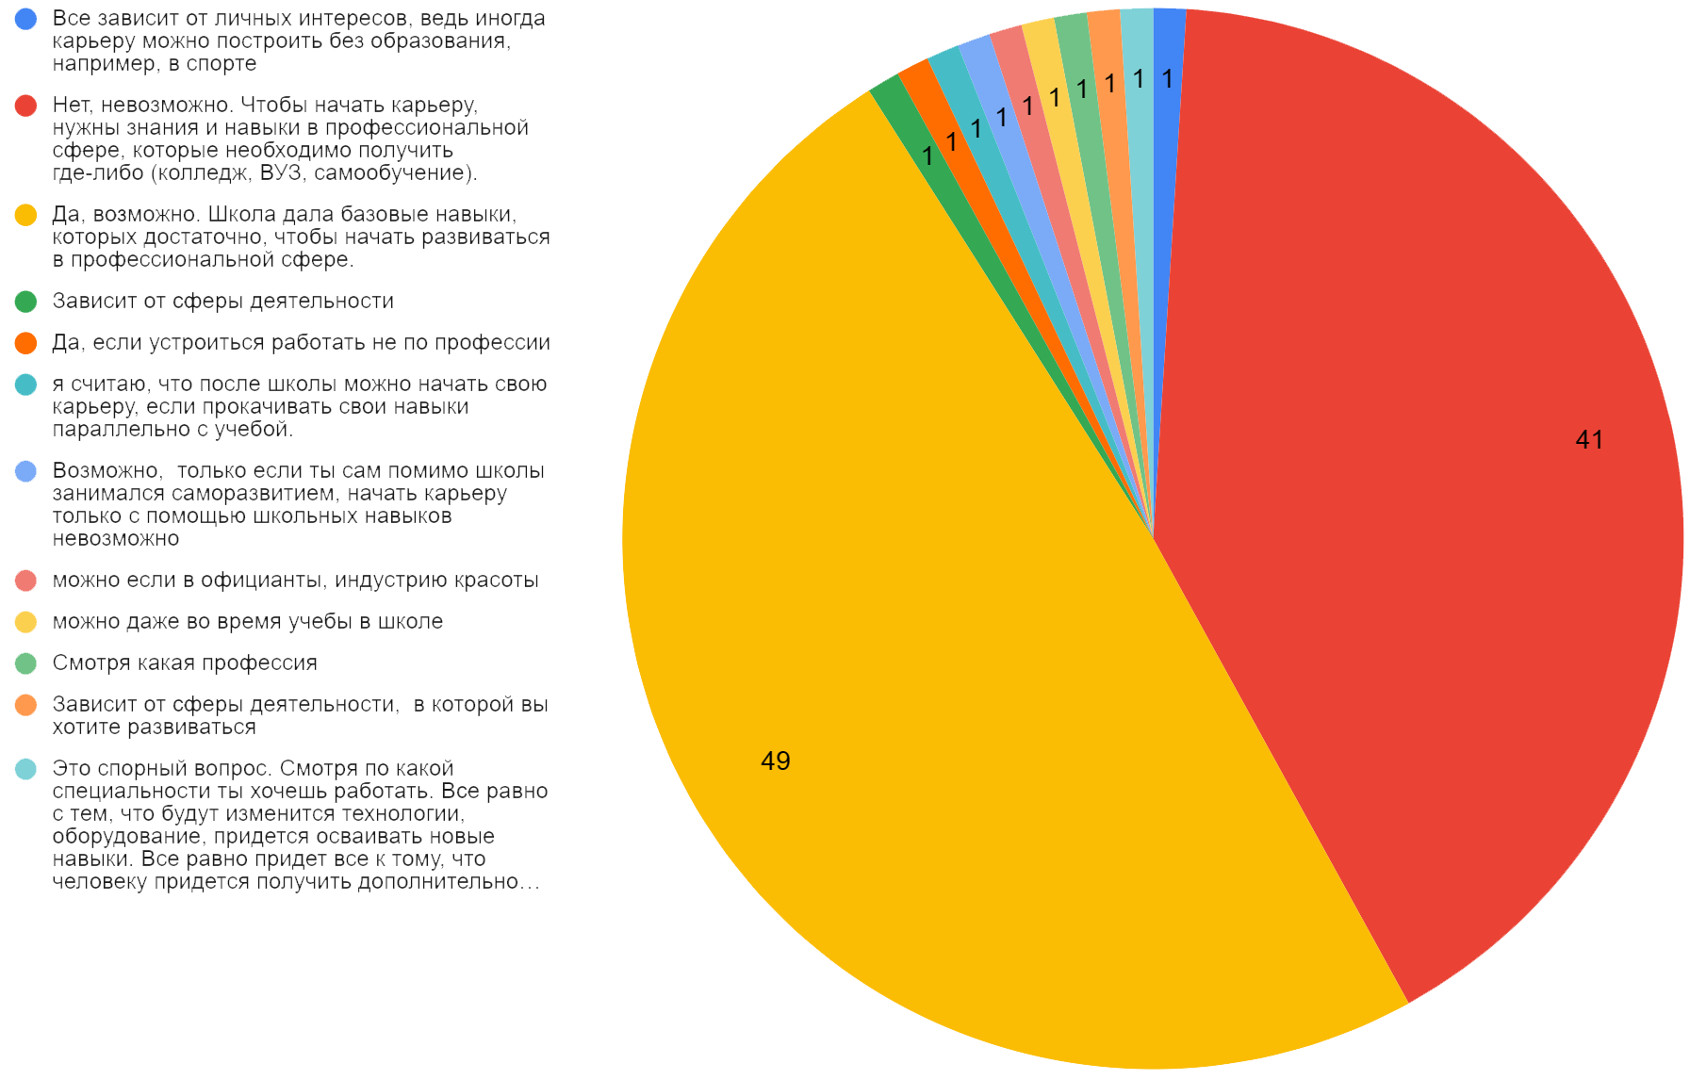
Как вы считаете, возможно ли начать свою карьеру/начать работать сразу после школы?

Slide 5
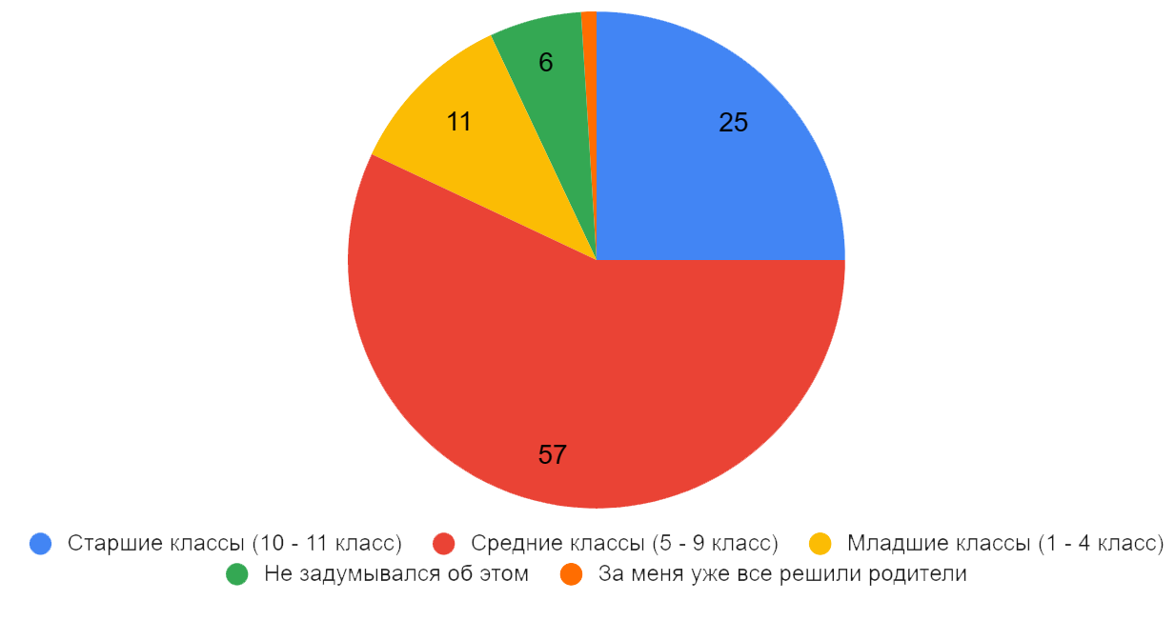
Когда вы стали задумываться о том, что надо куда-то поступать после школы?

Slide 6
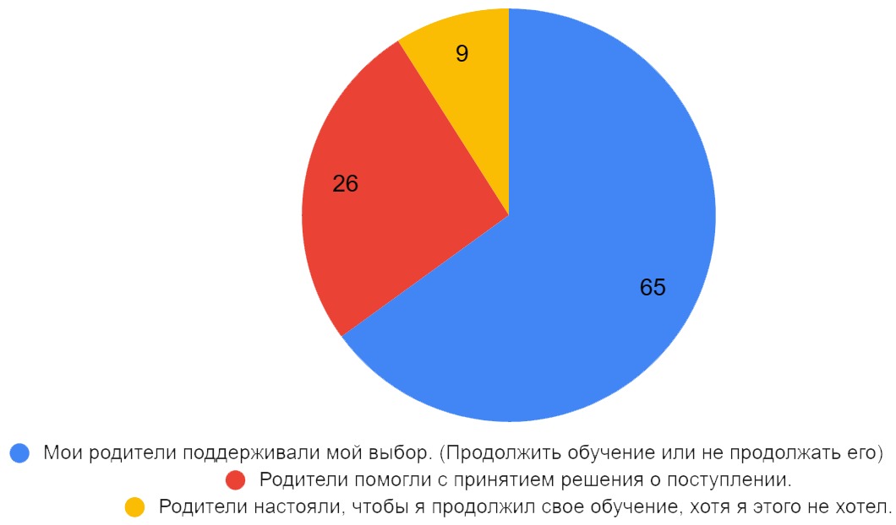
Какой вклад внесли родители в ваше решения о поступлении?

Slide 7
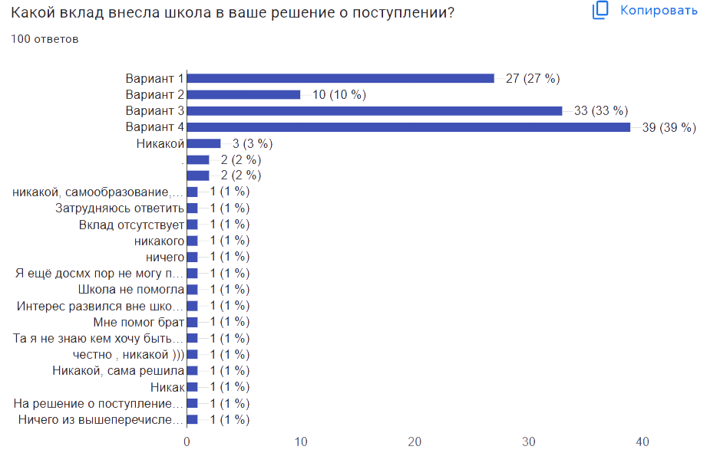
Какой вклад внесла школа в ваше решение о поступлении?
Вариант 1. Проводились профориентационные тесты, которые помогли мне определиться.
Вариант 2. Школа дала достаточные знания, чтобы понять, что в продолжении обучения нет необходимости.
Вариант 3. В школе мне предоставили возможность участвовать в различных олимпиадах, конкурсах и проектах, которые помогли мне развить свои навыки и интересы.
Вариант 4. Учителя (другие работники) в школе помогли мне определить мои сильные стороны и интересы, что помогло мне понять необходимость в последующем поступлении и выборе подходящей специальности для поступления.

Slide 8
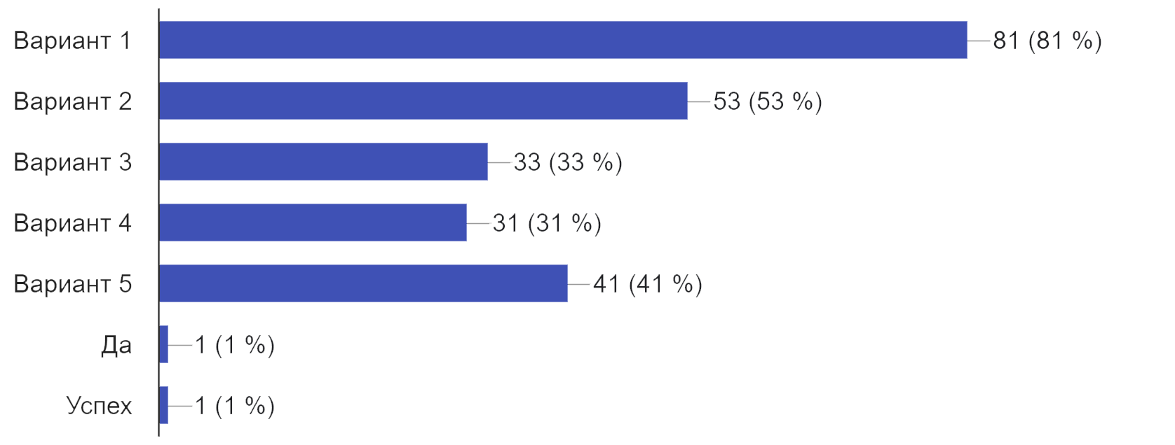
Каким будет будущее, если продолжить обучение после школы?
Вариант 1. Если продолжить обучение после школы, вы можете получить более глубокие знания и навыки в выбранной области, что откроет новые возможности для карьерного роста.
Вариант 2. Дополнительное образование после школы может помочь вам создать более широкую и полезную сеть контактов, что в будущем может сыграть важную роль при поиске работы или развитии бизнеса.
Вариант 3. Образование, получаемое после школы, позволяет быть более уверенным в завтрашнем дне (в любом случае можно пойти работать по профессии).
Вариант 4. Больший выбор на рынке труда, так как работодатели требуют наличие диплома.
Вариант 5. Обучение поможет понять, в том векторе ты двигаешься или все это тебе не нужно.

Slide 9
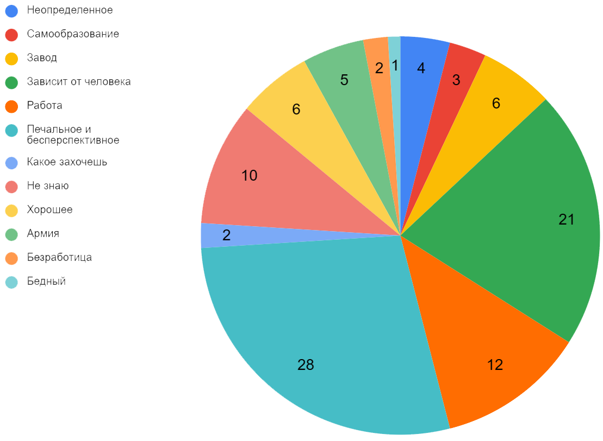
Каким будет будущее, если НЕ продолжить обучение после школы?

Slide 10
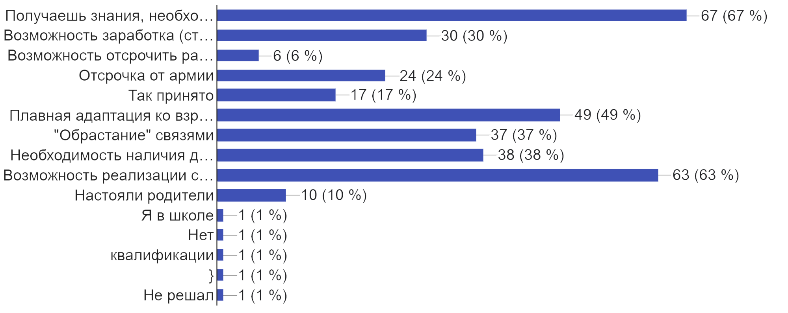
Перечислите причины, почему вы решили поступать после школы?
Получаешь знания, необходимые для трудоустройства
Возможность заработка (стипендия)
Возможность отсрочить работу
Отсрочка от армии
Так принято
Плавная адаптация ко взрослой жизни
"Обрастание" связями
Необходимость наличия диплома для работодателя
Возможность реализации себя
Настояли родители
Другое

Slide 11
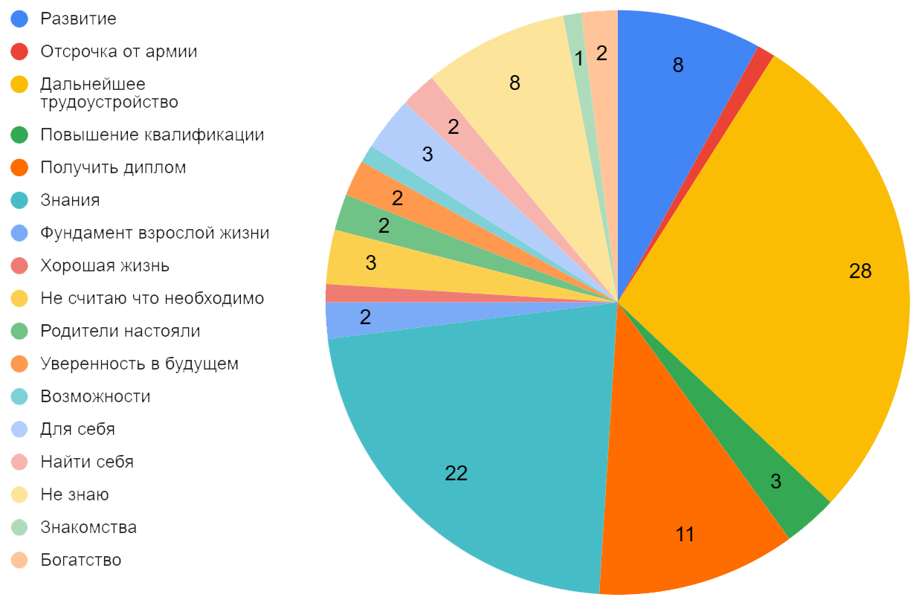
Как вы считаете, для чего необходимо продолжить обучение после школы?

Slide 12
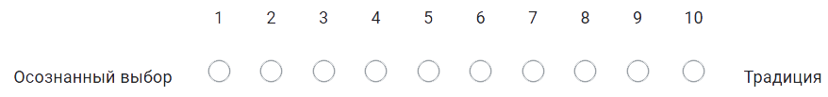
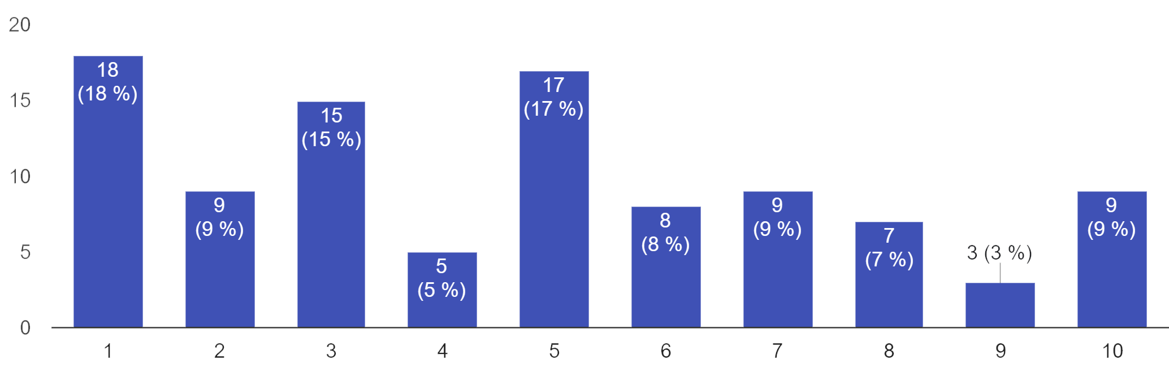
Продолжение обучения после школы - осознанный выбор или традиция, тянущаяся из поколения в поколение?

Slide 13
Выводы
У сегодняшнего поколения школьников преимущественно решение о продолжении обучения является скорее осознанным выбором, чем традицией.

